Slide 1
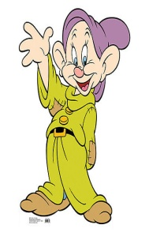
Интернет - портфолио
Воспитателя
Каимовой Анжелы Аслановны
ГБДОУ №9 «Иман» г. Шали

Slide 2
Общие сведения о воспитателе Информационная карта
Ф.И.О.: Каимова Анжела Аслановна
Дата рождения: 29 июля 2001 г.
Образование: среднее профессиональное,
Место учебы: Грозненский Государственное
бюджетное профессиональное образовательное учреждение, начальных классов»
Место работы: ГБДОУ №9 «Иман» г. Шали
Должность: воспитатель
Общий стаж работы – 4 года
Стаж педагогической работы – 3 года

Slide 3
Педагогическое кредо
«Быть педагогом – это значит быть творцом, фантазером, воспитателем детских
душ и не расставаться с детством никогда!»

Slide 4
Личностные характеристики:
Ответственность;
Находчивость;
Самокритичность;
Работоспособность;
Сострадание;
Тактичность;
Умение ладить с людьми;
Целеустремленность;
Пунктуальность;

Slide 5
Адрес-Интернет ресурс
копии интернет - страниц, используемых сайтов: https://instagram.com/teacher_iman9?utm_medium=copy_link Официальный сайт ДОУ:
https://ds9-iman.do95.ru/

Slide 6
Достижения и результаты педагогической деятельности

Slide 7
В деятельности по обобщению и распространению собственного педагогического
опыта и мастерства позиционировала свой педагогический опыт работы на разных уровнях:
- принимаю участие в творческих делах и мероприятиях ДОУ, исполняю роли, выступаю в
качестве ведущего на праздничных утренниках, досугах и развлечениях.
Своевременно прохожу курсы повышения квалификации:
«Компетенция воспитателя ДОО 2023-2024: проектирование образовательной среды и
планирование образовательного процесса для успешной реализации ФОП ДО на всех
этапах дошкольного детства» 144 ч.
- «Воспитатель дошкольного образования в условиях реализации ФГОС ДО»
г. Рязань ООО «Региональный центр повышения квалификации» от 20.12.2023г.
72 ч.
-2018 г. «Современные технологии и методики работы с детьми дошкольного возраста в
соответствии с ФГОС ДО» 72 ч. г.Грозный;
- 2023 год - «Медицина в образовательной организации», 24 часа г. Екатеринбург;
2023 г. «Применение инновационных технологий и методик для развития единой
образовательной организации среды; 16 ч. г. Екатеринбург;
Я всегда в курсе современных достижений педагогической науки. Для этого изучаю
методическую и педагогическую литературу, активно использую интернет – ресурсы.

Slide 8
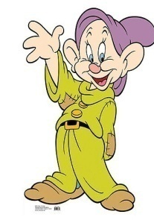

Slide 9
Мои достижения

Slide 10
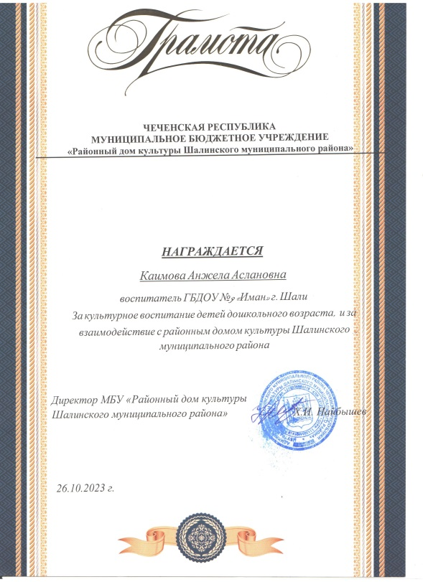
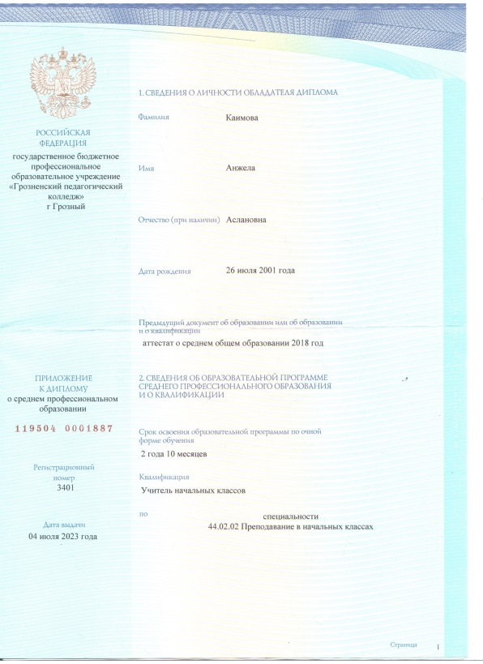
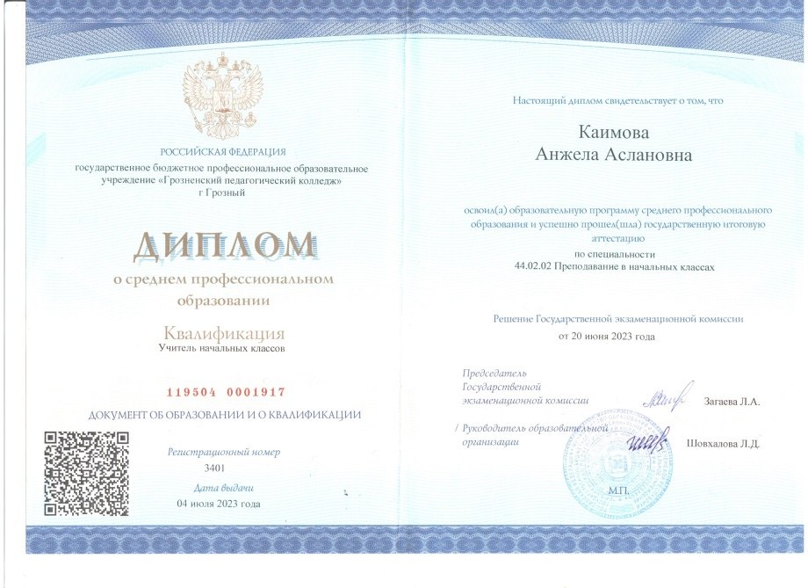
Мои достижения

Slide 11
ФОТОАРХИВ

Slide 12
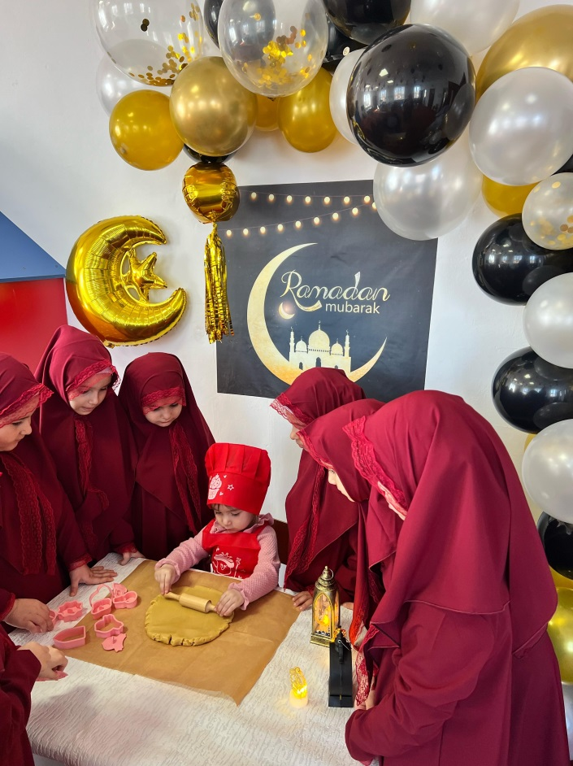
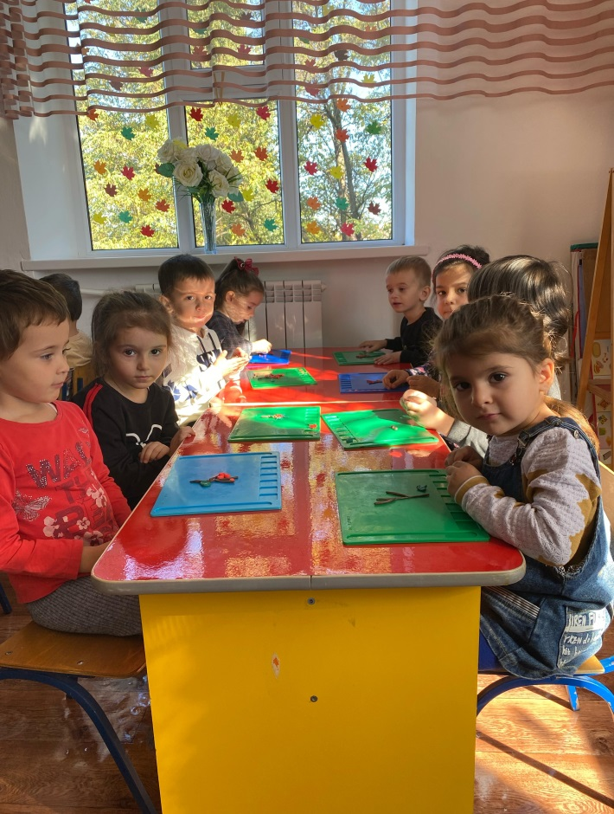
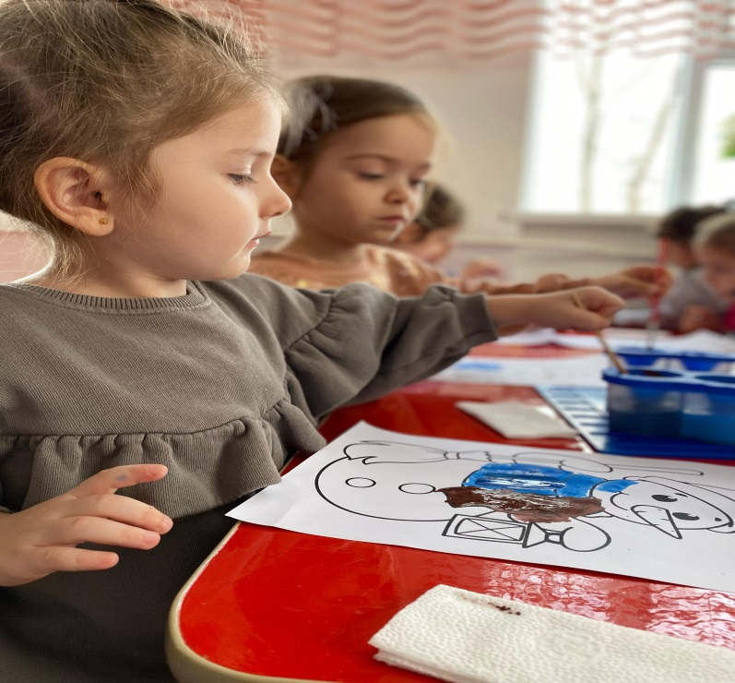

Slide 13
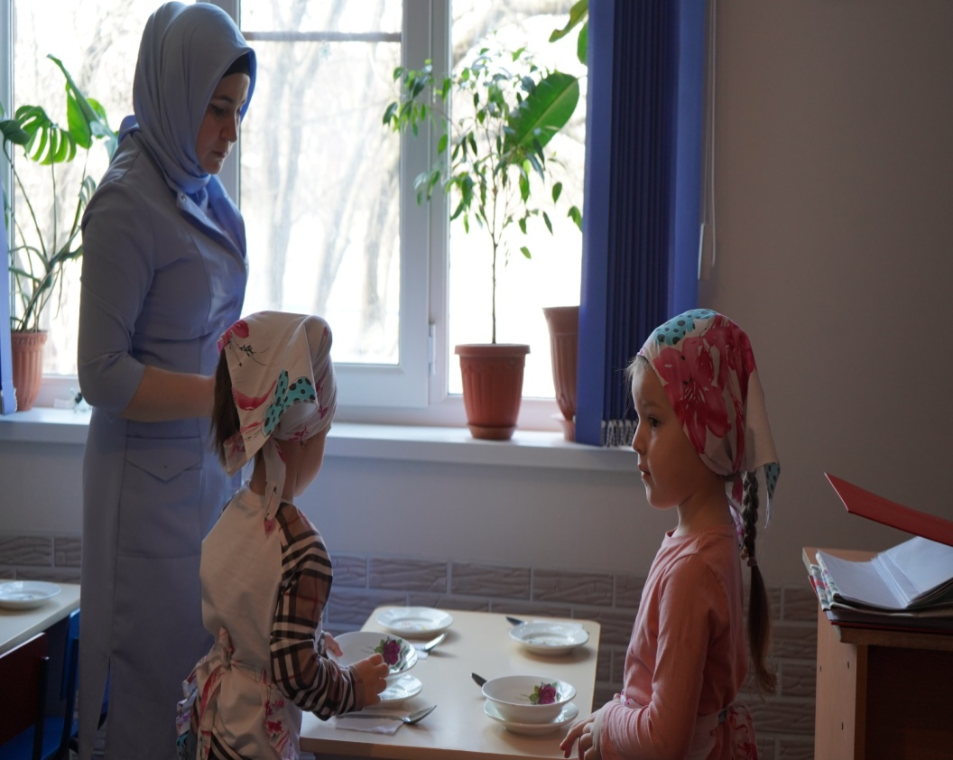
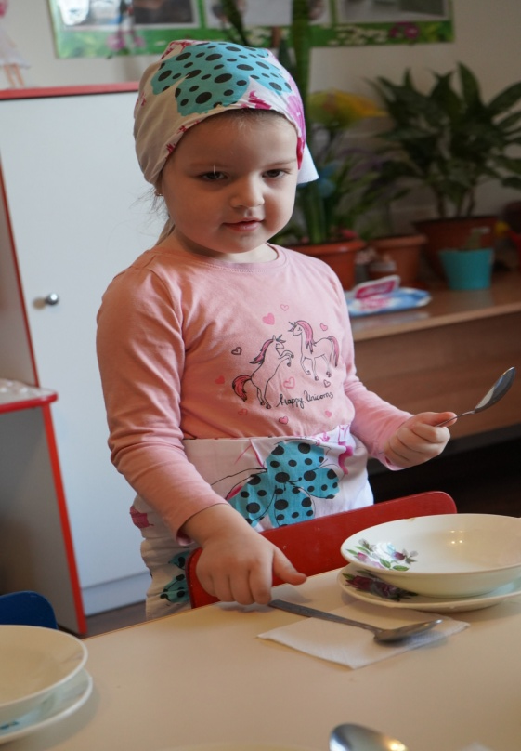

Slide 14
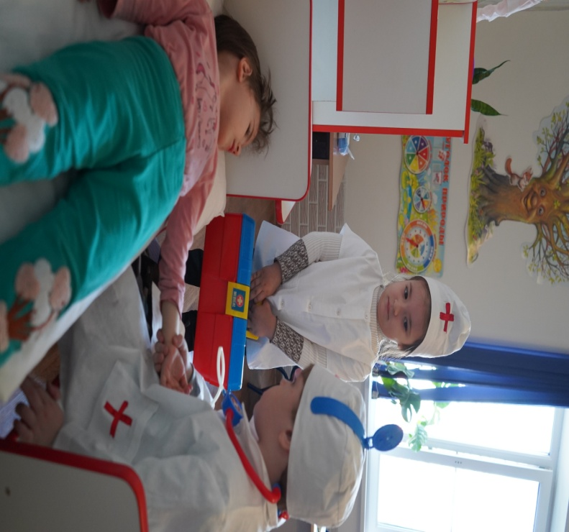
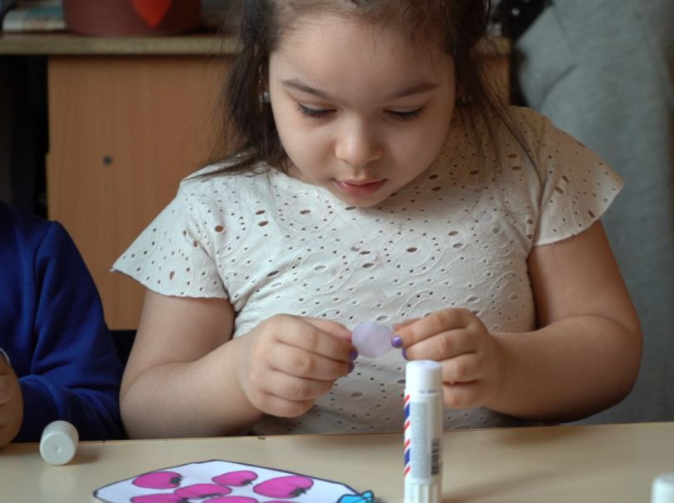
В работе с детьми применяю разнообразные формы обучения я использую интеграцию содержания образовательных областей, индивидуализацию работы с детьми, социальное партнёрство, вовлечение родителей в деятельность ДОУ.
Сюжетно-ролевая игра «Больница»
Дидактическая игра
«Зимние заготовки»

Slide 15
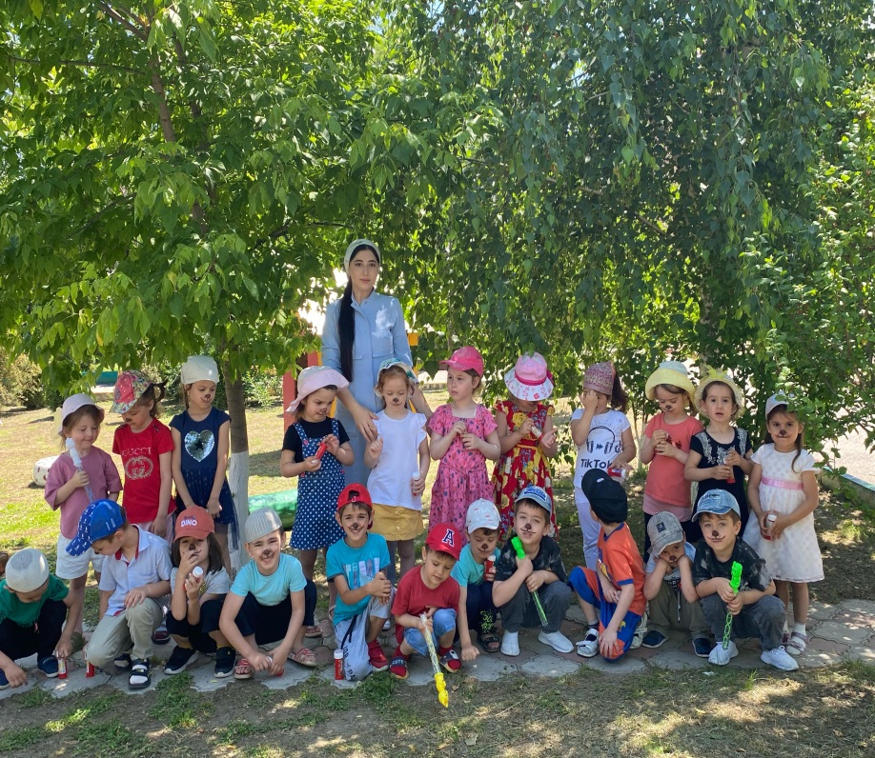
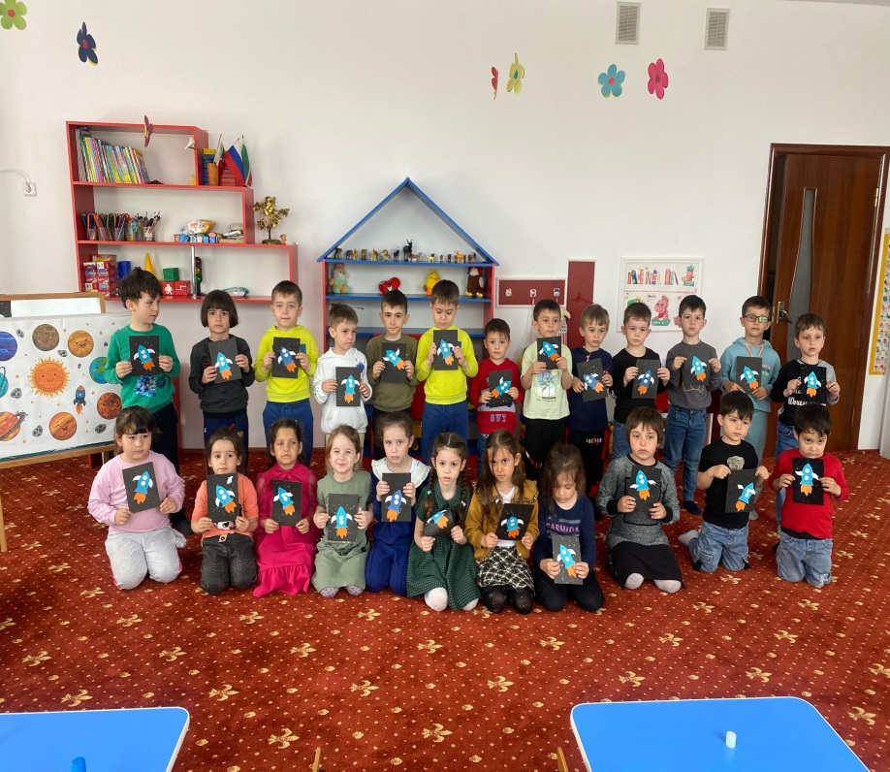
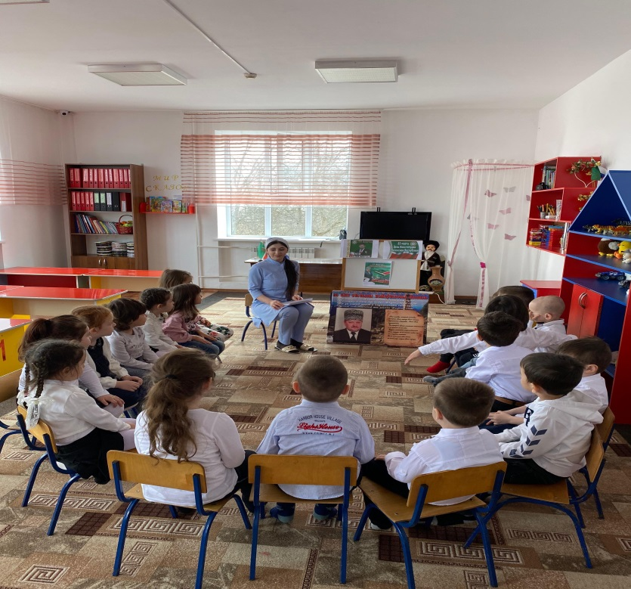

Slide 16
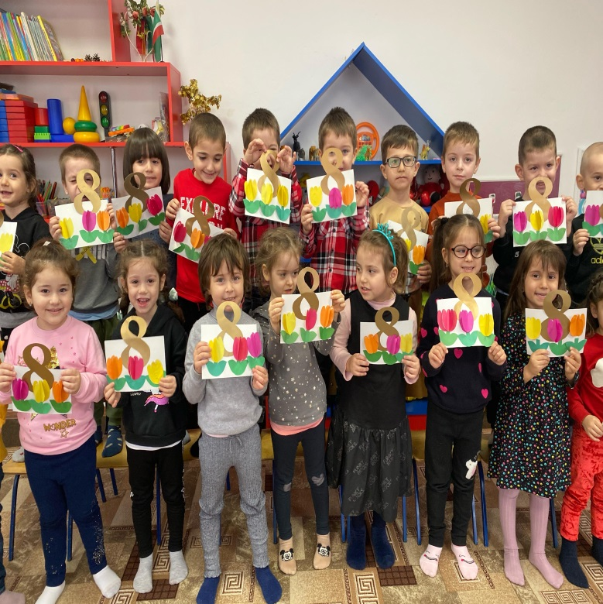
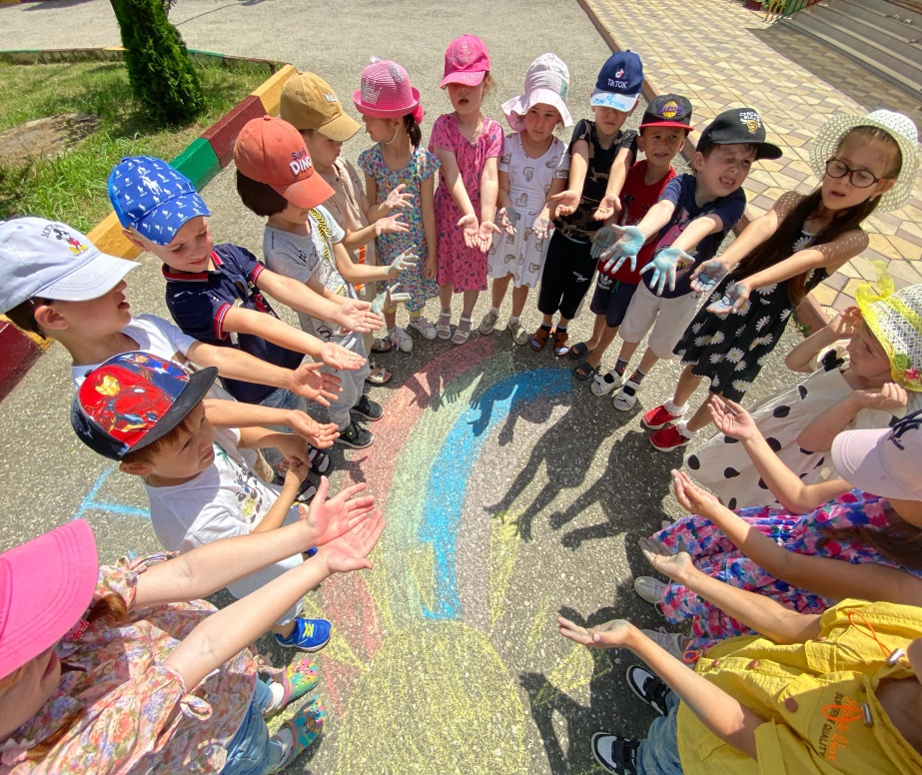
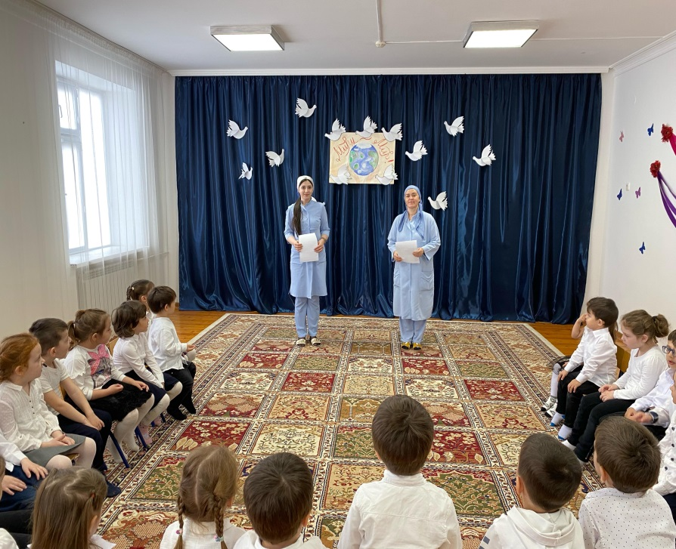

Slide 17
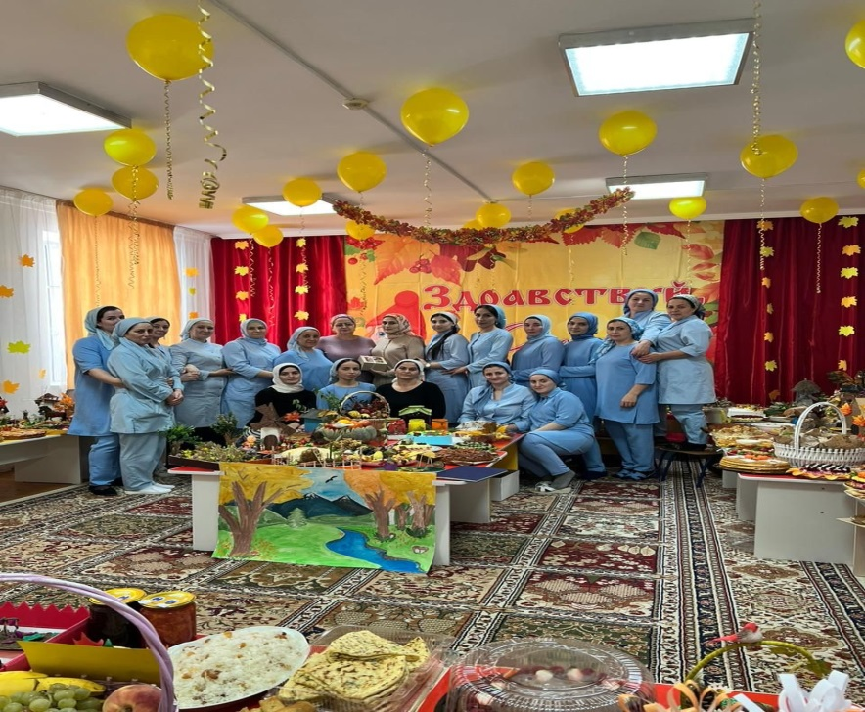
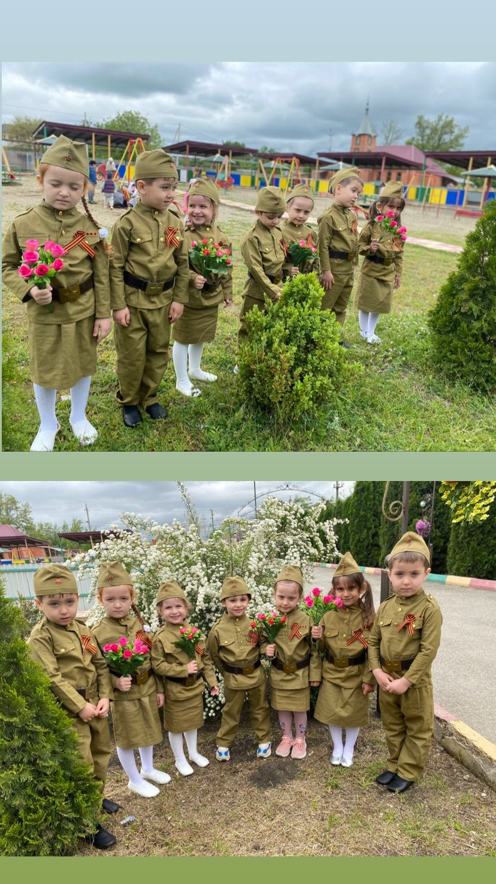

Slide 18
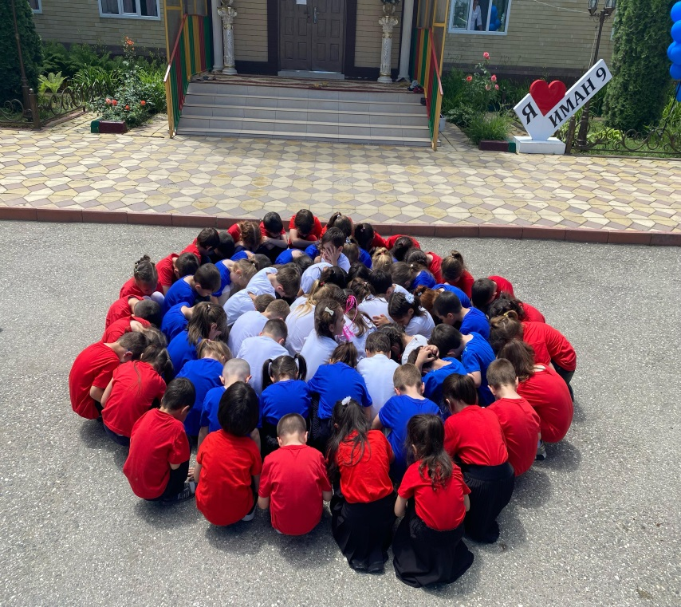
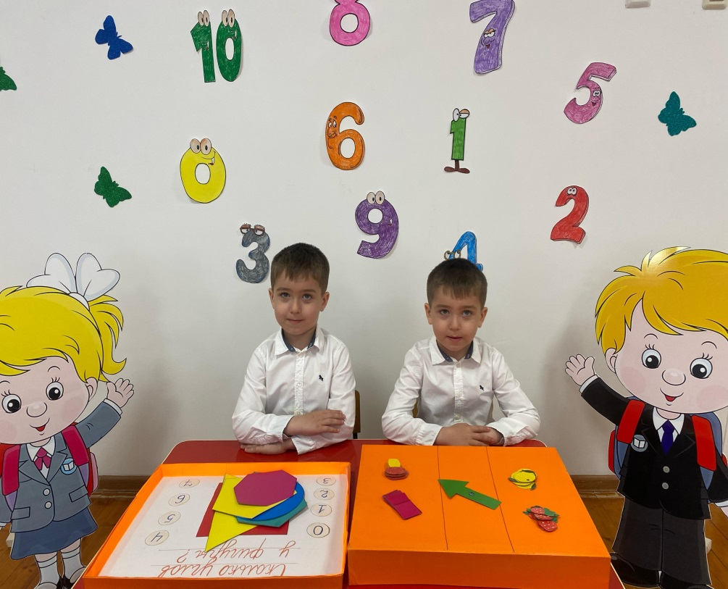
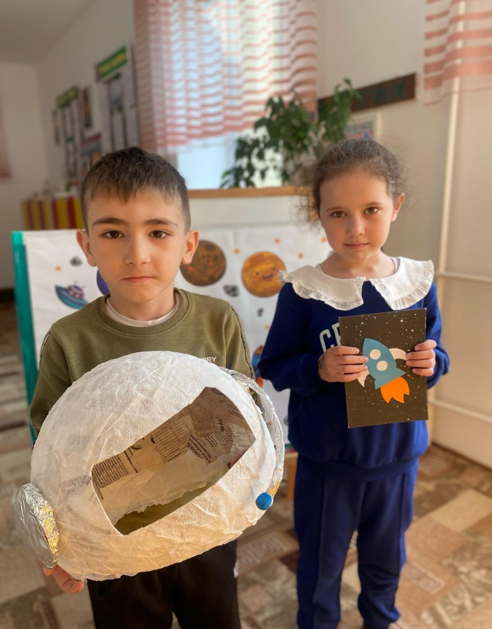

Slide 19
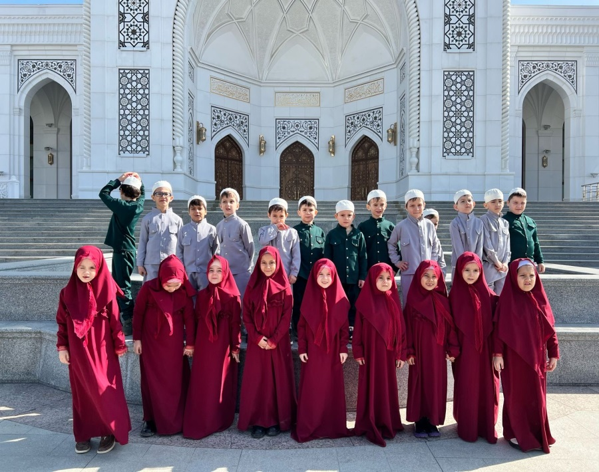
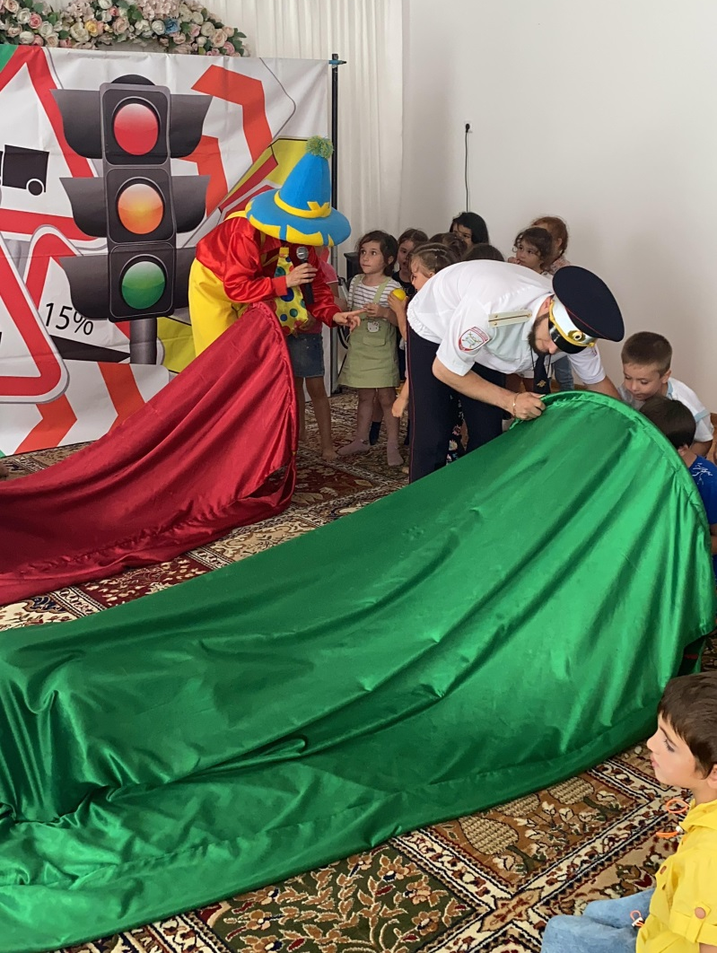
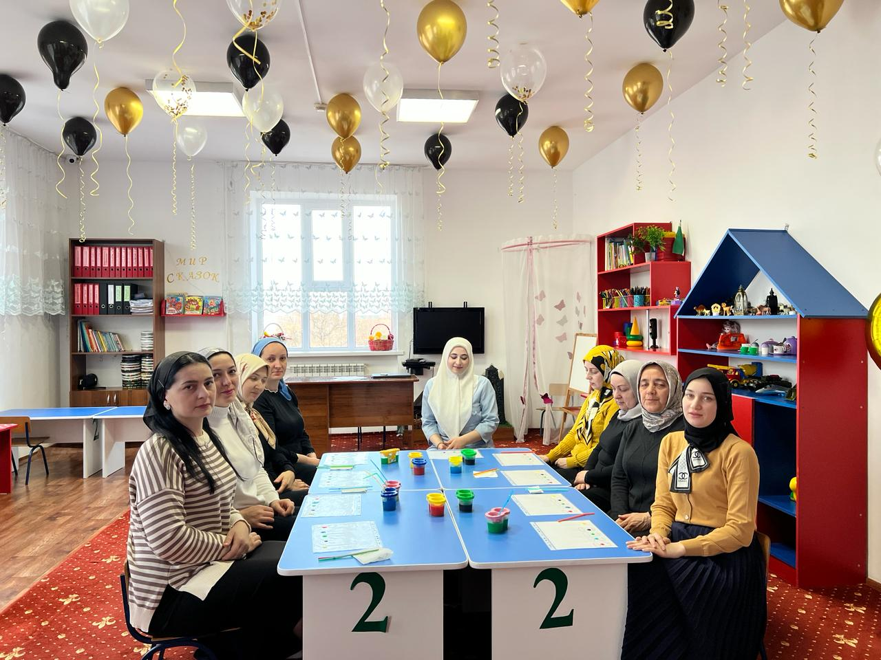

Slide 21
Работая в дошкольном образовательном учреждении я ни разу не усомнилась в выборе
своей профессии, но с каждым днем все больше убеждаюсь, как это нелегко воспитывать
детей.
Тебе верят, на тебя надеются, от тебя ждут понимания и преданности. А ты должен
всему этому соответствовать, стараться быть на высоте. Ведь именно от тебя во многом
зависит то, какими выйдут в школьную жизнь твои дети.
Люби, цени своё призвание. И назначением своим гордись. Я так считаю:
ВОСПИТАТЕЛЬ -это звание, через него проходит чья то маленькая жизнь!

Slide 22
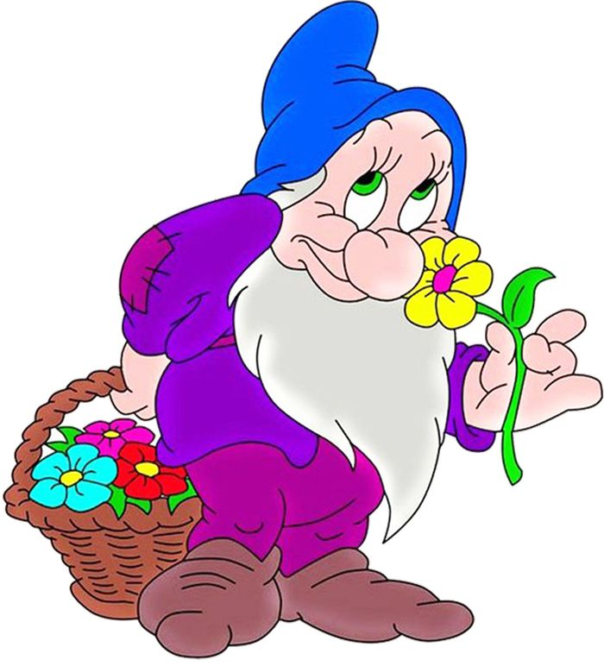
Спасибо
за
Внимание!

